Slide 1
Progettare per cultura, giovani e sport
Il Programma ERASMUS+

Slide 2

FONDAMENTI ED OBIETTIVI
Un Programma unico per l’istruzione, la formazione, la gioventù e lo sport
(2014 – 2020)
Strategia Europa 2020 Education and Training crescita intelligente, inclusiva e sostenibile
Ridurre l’abbandono scolastico < 10% tra i giovani nella fascia 18-24
Livello di istruzione terziaria per almeno il 40% della popolazione
Occupabilità: 82% dei laureati (età 20-34) con occupazione dopo tre anni dal conseguimento del titolo di studio

Slide 3
OBIETTIVI DEL PROGRAMMA
Rethinking Education
Ripensare l’istruzione, investire nelle abilità per migliori risultati socio-economici
«La missione generale dell'istruzione e della formazione comprende obiettivi quali la cittadinanza attiva, lo sviluppo personale e il benessere. Benché questi obiettivi siano indissociabili dalla necessità di migliorare le abilità funzionali all'occupabilità, è certo che le sfide più urgenti che gli Stati membri devono affrontare riguardano le esigenze dell'economia e la ricerca di soluzioni alla disoccupazione giovanile in rapido aumento.»
COMUNICAZIONE DELLA COMMISSIONE AL PARLAMENTO EUROPEO, AL CONSIGLIO, AL COMITATO ECONOMICO E SOCIALE EUROPEO E AL COMITATO DELLE REGIONI Ripensare l'istruzione: investire nelle abilità in vista di migliori risultati socioeconomici /* COM/2012/0669 final

Slide 4
PRIORITA’
6 priorità per gli Stati Membri
1. Promuovere l’eccellenza nell’Istruzione e formazione professionale
2. Migliorare le performance di studenti a rischio di abbandono scolastico e con basse qualifiche di base
3. Rafforzare le competenze trasversali per l’occupabilità (spirito di iniziativa, compe-tenze digitali e linguistiche)
4. Ridurre il numero di adulti con basse qualifiche
5. Sfruttare appieno le ICT, ampliare l'accesso e uso di risorse educative aperte in tutto il percorso dell’istruzione.
6. Rafforzare il profilo professionale di tutti i ruoli di insegnamento.
Partnership tra pubblico e privato
Sinergie tra scuole, mondo universitario e imprese
Alta qualità VET
Work based learning

Slide 5
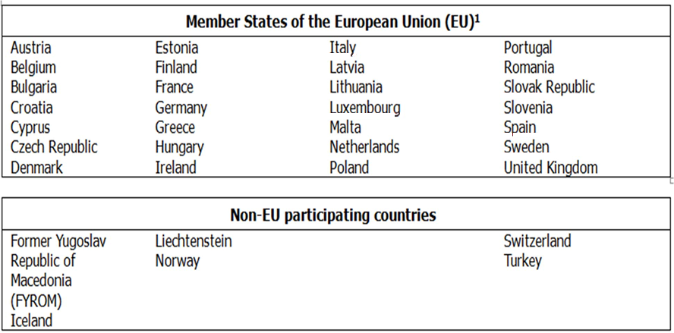
PAESI ELEGGIBILI

Slide 6
VALORE AGGIUNTO EUROPEO
Aiutare i cittadini ad acquisire maggiori e migliori abilità
Accrescere la qualità dell’insegnamento negli istituti di istruzione sia nell’UE che altrove
Sostenere gli Stati membri e i Paesi partner extra UE nella modernizzazione dei propri sistemi di istruzione e formazione, rendendoli maggiormente innovativi
Promuovere la partecipazione dei giovani alla società e la costruzione di una dimensione europea degli sport di base

Slide 7
OBIETTIVI ISTRUZIONE E FORMAZIONE
Migliorare livello delle competenze e abilità fondamentali (cooperazione forte tra istruzione, formazione e lavoro)
Promuovere qualità, innovazione, eccellenza, internazionalizzazione per Istruzione e Formazione
Realizzare uno Spazio europeo dell’apprendimento permanente, integrare riforme politiche nazionali e strumenti di trasparenza e riconoscimento; diffusione buone prassi
Favorire la cooperazione fra Istituti europei nel settore IFP e istruzione superiore; rendere più attraente il sistema IF europeo e sostenere cooperazione e mobilità con Paesi partner
Promuovere la diversità linguistica e la consapevolezza interculturale dell’Ue
Promuovere l’eccellenza nelle attività di insegnamento e ricerca sull’integrazione europea (Jean Monnet)

Slide 8
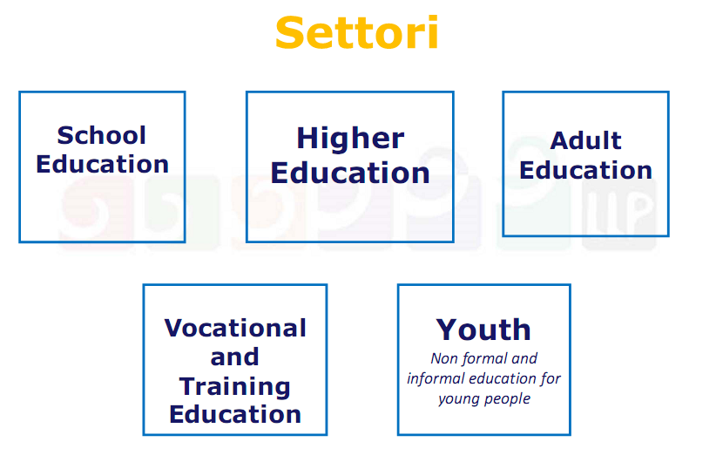
I SETTORI

Slide 9
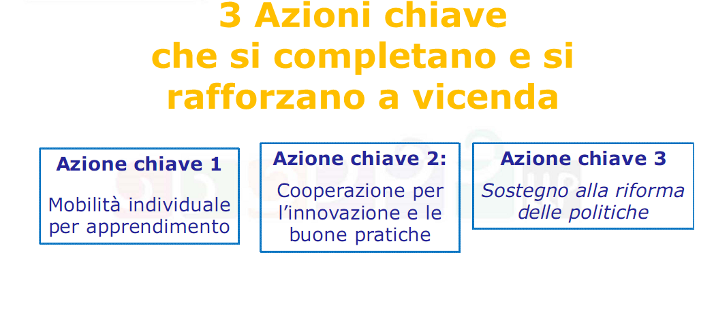
AZIONI CHIAVE

Slide 10
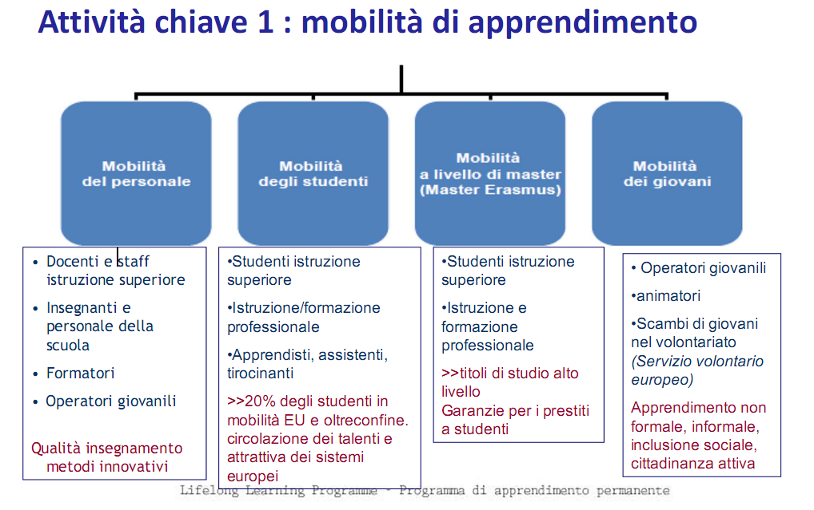
AZIONE 1

Slide 11
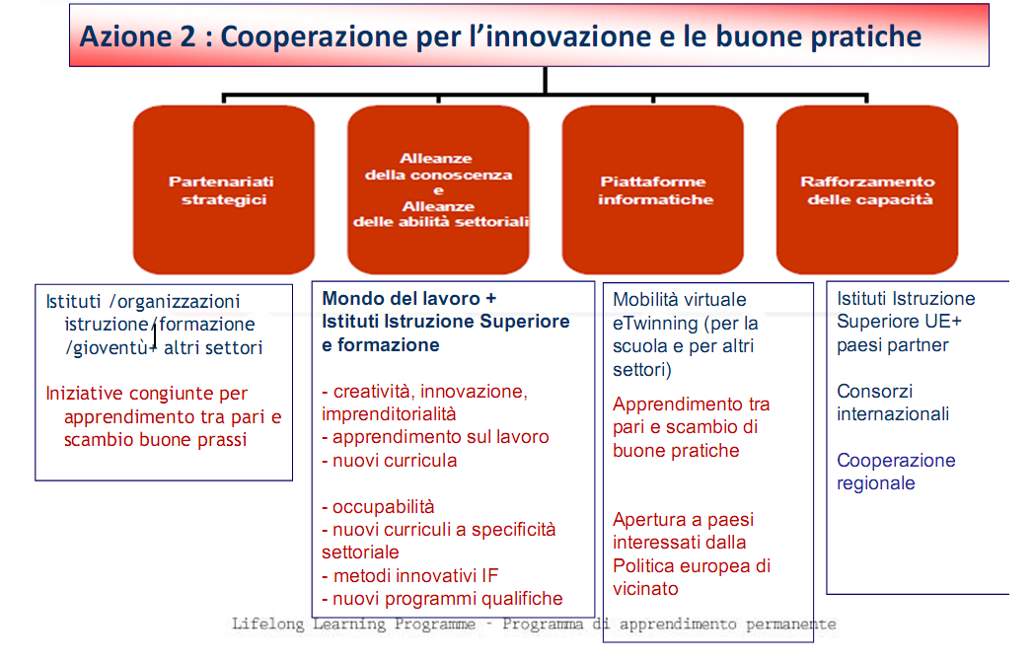
AZIONE 2

Slide 12
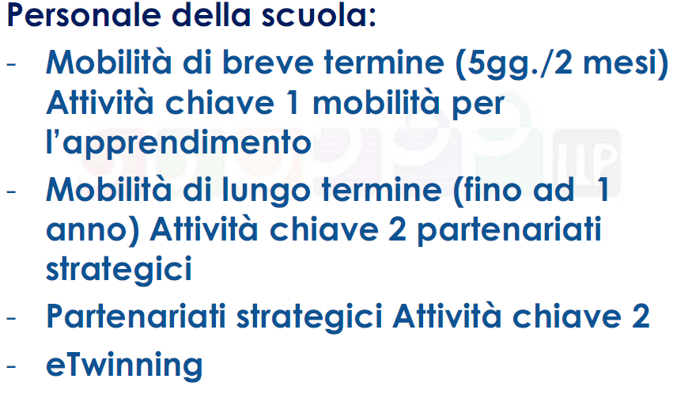
OPPORTUNITA’

Slide 13
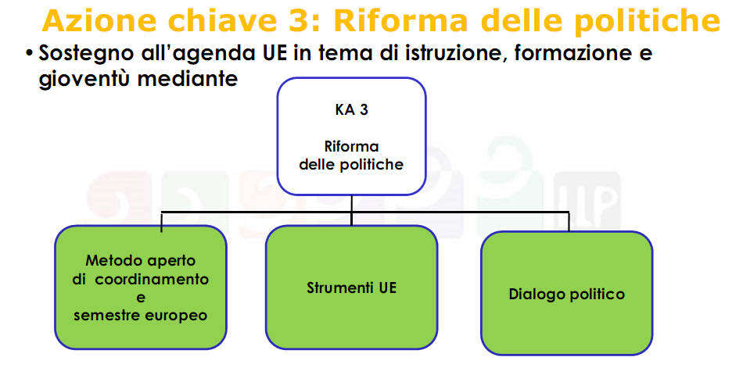
AZIONE 3

Slide 14
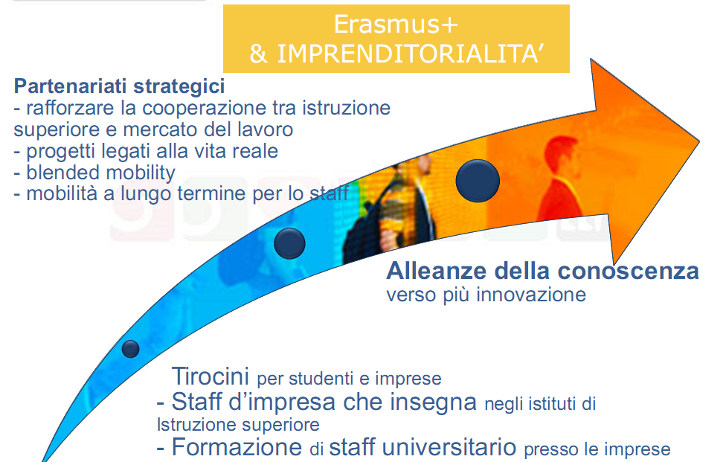
ERASMUS E L’IMPRESA

Slide 15
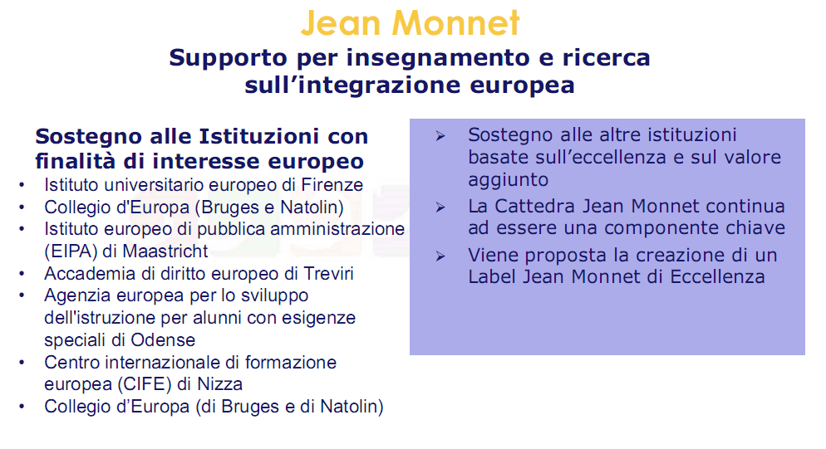
JEAN MONNET

Slide 16

SPORT

Slide 17
DOVE REPERIRE LA DOCUMENTAZIONE
Commissione Europea
http://ec.europa.eu/education/erasmus-for-all/index_en.htm
Agenzia Esecutiva
http://eacea.ec.europa.eu
Agenzie nazionali LLP – INDIRE - ISFOL
www.programmallp.it

Slide 18
IL PROGRAMMA

